Slide 1
Vue d’ensemble de Microsoft System Center
Geneviève Koehler
Chef de produit
geneviko@microsoft.com
Microsoft France
Jean-Marie Savin
Ingénieur avant-vente
savinjm@microsoft.com
Microsoft France

Slide 2









Une pression croissante sur les responsables informatiques
Evolutions
technologiques
Conformité
réglementaire
Compétition
Sécurité
30%
Nouveau
70%
Maintenance
Réduction
des coûts
Préserver la
continuité de
l’activité
…avec des ressources limitées pour des investissements productifs
Connexion avec
les clients et
usagers
Productivité des
utilisateurs
Impact métier &
nouvelle valeur

Slide 3





Optimisation de l’infrastructure
L’optimisation de l’infrastructure est un processus structuré et reproductible pour faire évoluer le niveau de maturité du système d’information de façon planifiée pour obtenir une infrastructure dynamique.
Basique
Standardisée
Rationalisée
Dynamique
Gestion entièrement automatisée, allocation dynamique de ressources, SLAs métier, capture et utilisation des connaissances automatisées
Les gens  Les processus  Les technologies
Infrastructure gérée et consolidée avec une forte automatisation, une capture et réutilisation des connaissances
Infrastructure gérée simplement
avec quelques
procédures automatisées
Infrastructure non coordonnée,
exécution manuelle

Slide 4
Infrastructure sécurisée et maîtrisée, cinq axes de réflexion
Basique
Standardisée
Rationalisée
Dynamique
Gestion des accès et des identités
Services d’annuaire, méta-annuaire, provisioning des utilisateurs, fédération d’annuaire, protection des documents
Administration des serveurs, des postes et des périphériques
Déploiement des logiciels et des OS, gestion des correctifs, mobilité, technologies d’’images système, virtualisation
Sécurité et réseau
Stratégie, protection contre les logiciels malveillants, pare-feu, contrôle des accès, protection réseau, quarantaine
Protection des données et reprise d’activité
Sauvegarde, restauration, gestion du stockage
Gestion de l’IT & processus sécurité
Bonnes pratiques sur la conception, le developpement, l’exploitation et le support des solutions

Slide 5
Microsoft System Center

Slide 6

Les editeurs de logiciels d’administration
Classement | Entreprises | 2004 | 2005 | 2006 | année/croissance sur l’année
1 | HP* | 973 | 1.066 | 1.180 | 11%
2 | IBM | 677 | 718 | 769 | 7%
3 | BMC | 625 | 687 | 748 | 9%
4 | Microsoft | 369 | 416 | 471 | 13%
5 | CA* | 353 | 360 | 415 | 15%
9 | Quest Software | 132 | 171 | 183 | 7%
10 | Altiris | 110 | 147 | 178 | 21%
11 | Symantec | 183 | 183 | 162 | -12%
12 | Novell | 149 | 155 | 134 | -13%
14 | Opsware | 42 | 59 | 79 | 34%
16 | LANDesk Software | 51 | 63 | 69 | 10%
 | Autre | 2.486 | 2.689 | 2.827 | 5%
 | Grand Total | 6.149 | 6.714 | 7.215 | 7%
Microsoft est désormais le 4ème fournisseur de solutions dédiées à l’administration des systèmes distribués
Ses plus grands concurrents proposent des gammes de solutions d’administration système : IBM Tivoli, HP OpenView, BMC Patrol
Étude IDC sur l’administration des systèmes distribués en 2007
(IDC Distributed System Management 2007)
* CA revu à la baisse sur l’année fiscale 2004–2005 suite à la révision des comptes
* HP revu à la hausse sur l’année fiscale 2004–2005 suite à l’acquisition de Mercury Interactive

Slide 7

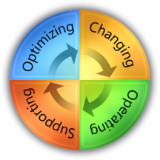
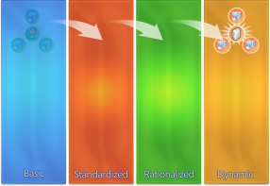

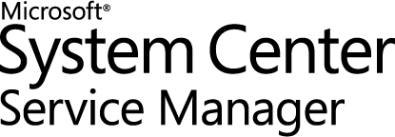
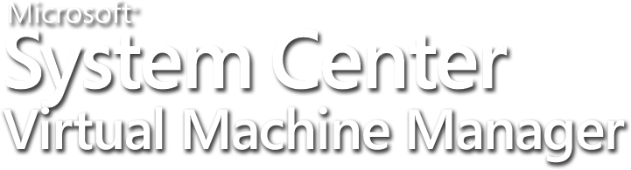







Lien avec les bonnes pratiques
ITIL - Microsoft Operations Framework
Infrastructure Optimization

Slide 8




Connaissance Embarquée
Solution spécialiste pour Windows
Extensibilité en Entreprise
Simplicité

Slide 9

Administration Informatique avec System Center
Entreprises
25 serveurs
> 300 PC
PME/PMI
- de 5 à 30 serveurs
- de 50 à 500 PC

Slide 10
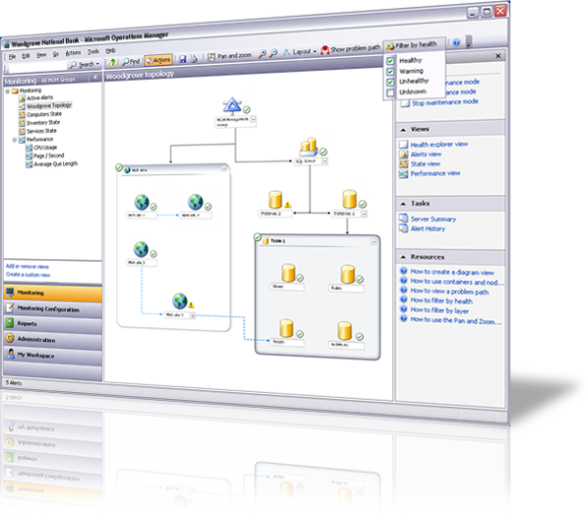
System Center Operations Manager 2007
Gestion des Opérations
Supervision des applications, serveurs, postes clients, et éléments réseaux
Intelligence de supervision fournie par Microsoft, constructeurs, éditeurs (Management Packs)
Supervision de bout en bout (vue de Service et sonde client)
Gestion des événements de sécurité (collecte et rapports) (ACS)
Analyse des crash applicatif sur les postes de travail (sans agent)
S’adapte aux organisations et processus d’entreprise de toutes tailles (réseaux, organisations, équipes…)
Environnements Microsoft et non-Microsoft
Scénarios
Supervision matérielle, système, réseau et applicative
Supervision ET Administration
Monitoring puissant et architecture flexible
Règles de surveillance pré-paramétrées
Intégration aux Hyperviseurs (HP OV, IBM Tivoli, BMC Remedy (connecteur supporté par Microsoft)
Gestion Citrix, Oracle, hardware Dell, IBM, HP, Intel, Unix, Linux, => plus de 300 agents

Slide 11



System Center Operations Manager 2007
Feuille de route
Février 2008
OpsMger 2007 SP1
H2 2008
OpsMger 2007 “R2”
Operations Manager 2007 SP1 – Février 2008
  Amélioration des performances
  Vues supplémentaires Audit Collection Services (ACS)
  Export des diagrammes vers Visio
  Support SNMP v1 et v2
  Supporté par Microsoft dès Novembre
Operations Manager 2007 R2 – H2 2008
  Supervision prenant en compte le réseau
  Supervision avancée des services webs
  Gestion de la capacité
  Supervision des niveaux de services

Slide 12
System Center Operations Manager 2007
Démo

Slide 13
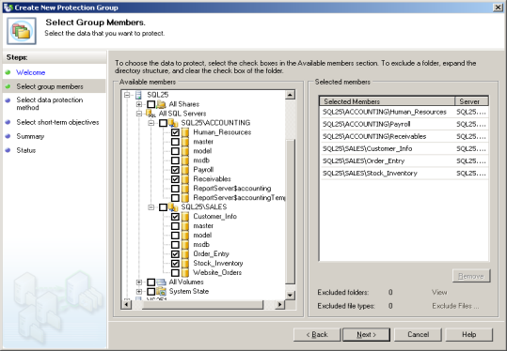





System Center Data Protection Manager 2007
Sauvegarde à chaud des données et restauration
Protection de données continue
Restauration des données applicatives en un clic
Plateforme Disque/bande robuste et simple d’administration
Restauration rapide et fiable
Restauration des données en quelques minutes sans intervention des services Informatiques
Solution de sauvegarde sur disque facilement accessible
Technologie avancée destinée aux entreprises de toutes tailles
Intégration Disque/bande complète et sans effort
Solution de protection de données pour les applications phares de Microsoft
Environnement traditionnel ou virtualisé
Online Snapshots
Disk-based
Recovery
Active
Directory
Supportés :
Serveurs de fichiers Windows
Exchange
SQL
Sharepoint
Images virtuelles Virtual server, HyperV
Environnements non-Microsoft (via partenaires)
Clients
File Servers
DPM Servers
Tape-based
Archive
Exchange Servers
with Tape Library
SQL Servers
SharePoint Servers
Offline tape
including clusters
Permet à un administrateur Exchange, SQL ou Sharepoint de protéger ses données.
Permet aux utilisateurs de récupérer eux-même des versions antérieures de leurs documents

Slide 14
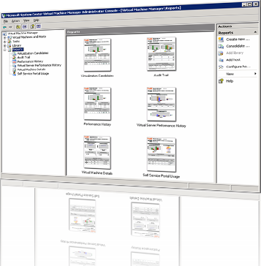
System Center Virtual Machine Manager 2007
Gestion centralisée des machines virtuelles et ressources physiques associées
Optimisation de l’utilisation des ressources physiques
Gestion centralisée de l’infrastructure virtuelle
Conversion Physical to Virtual (P2V)
Conversion VMDK en VHD
Génération de scripts Powershell personnalisables
Clonage
Force du couplage System Center
Opérations Manager fournit les caractéristiques d’environnement et contraintes
Supervision homogène des environnements physiques et virtuels avec Opérations Manager
Sauvegarde et Plans de reprise sur incidents avec DPM
Inventaire et mises à jours des applications virtualisées avec Configuration Manager
Scénarios
Production, Reprise sur incidents
Tests, pré-production
Développements
Maquettes, Démonstrations avant vente …

Slide 15



Feuille de route
2007
1er oct 2007
2008
R2 SP1 RTM
support
Novell SLES 10 and Solaris 10
Beta février 2008
R2
Support Hyper-V,
XenSource, VMware VI3
RTM
Beta 3
RTM
Microsoft®
Hyper - V
Beta
RTM

Slide 16
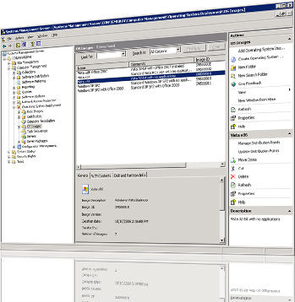
System Center Configuration Manager 2007 (ex SMS)
Gestion de la Configuration
Gestion de parc, inventaire, télédistribution.
Postes clients, serveurs, PDA : découverte, inventaire et reporting
Déploiement des applications et mises-à-jour
Déploiement d’OS unifié client/serveurs
Télé-assistance
Gestion de la configuration désirée (DCM)
Environnements Microsoft et non-Microsoft
Sécurité de bout en bout
  Mise en quarantaine (NAP - (Network Access Protection)
  Gestion à travers Internet
Simplicité
  Installation et interface simplifiés
  Infrastructure abordable
Scénarios
Déploiements VISTA
Centralisation de tous les déploiements (OS, applications, correctifs)
Gestion des biens informatiques
  Suivi de la conformité, détection de déviation de configurations
  Réduction des coûts
Déploiements VISTA
Intégration ActiveDirectory, WSUS, Softgrid
Intégration Intel vPro

Slide 17
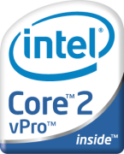

Intégration SMS / SCCM et Intel® vPro™ technology
Expériences réelles avec Intel® vPro™ technology
Intégration des actions vPro dans la console SMS/SCCM
  Exemples d’application : WakeOnLan via HTTP, Prise de main à distance lors du boot et accès au BIOS, redirection vers un fichier ISO
  Avec l’add-on SCCM : Intégration dans les messages d’états et ajout de nouveaux rapports
 | Actuel-lement | Avec Technologie Intel® vPro™ | Amélioration
Machine inutilisable, pb logiciel, à distance (min) | 982.5 | 18.75 | 98%
Visites sur site pour correction pb logiciel (nombre de visites) | 1.64 | .14 | 91%
Inventaire matériel manuel du PC (min) | 27.5 | .47 | 98%
Nombre moyen d’heures pour saturation d’un patch | 278.4 | 16.8 | 94%
SMS 2003 : disponible
SCCM 2007 : avec le SP1
Source: “Case Studies with Intel® vPro™ Processor Technology – An Analysis of Early Testing of Intel vPro Processor Technology in Large IT Departments”, C. La Grand & M. Salamasick, 2007
Notes:
2/13/2008 11:12 PM
© 2007 Microsoft Corporation. All rights reserved. Microsoft, Windows, Windows Vista and other product names are or may be registered trademarks and/or trademarks in the U.S. and/or other countries.
The information herein is for informational purposes only and represents the current view of Microsoft Corporation as of the date of this presentation. Because Microsoft must respond to changing market conditions, it should not be interpreted to be a commitment on the part of Microsoft, and Microsoft cannot guarantee the accuracy of any information provided after the date of this presentation.
MICROSOFT MAKES NO WARRANTIES, EXPRESS, IMPLIED OR STATUTORY, AS TO THE INFORMATION IN THIS PRESENTATION.
17

Slide 18



















Simplification
Gestion intégrée et spécialisée des environnements Windows : desktops,
laptops, serveurs, PDA ; Mise en œuvre et architecture simplifiées ; Asset intelligence
Gestion de Configuration Désirée
SCCM donne la visibilité et le contrôle à l'IT : Gestion de la conformité
Fourniture de bonnes pratiques et définition des standards
Déploiement d’OS unifié
Déploiements avancés de plateformes Windows en entreprise
Les scripts BDD/Zero Touch ne sont plus nécessaires dans de nombreux cas
Sécurité de bout en bout
Déploiement proactif des mises à jour hors VPN; Evaluation au moment de
la connexion avec NAP ; Déploiement des mises à jour Microsoft et autres

Slide 19
System Center Configuration Manager 2007
Feuille de route
H1 2008
SCCM 2007 SP1
H2 2008
SCCM 2007 “R2”
Configuration Manager 2007 SP1 – H1 2008
  Support de Windows Server 2008 et de Windows Vista SP1
  Intégration des correctifs
  Intégration Intel vPro
  Asset Intelligence 1.5
Configuration Manager 2007 R2 – H2 2008
  Déploiement d’OS : Multicast (avec Windows Server 2008)
  Intégration avec SoftGrid (4.5)
  SQL Server Reporting Services pour les rapports !
  Integration ForeFront pour le reporting

Slide 20
System Center Configuration Manager 2007
Démo

Slide 21















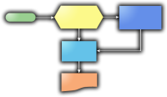








System Center Service Manager
Automatisation des processus ITIL/MOF
  Gestion des Incidents
  Gestion des Problèmes
  Gestion des Changements
  Gestion des Assets
Libre-service
  Provisioning
  Recherche base de connaissance
  Tickets
Rapports intégrés
  Rapports de tendance
  Requêtes
  Métriques de performance
  Tableaux de bord
Collaboration
Connaissance
Workflow
Formulaires
CMDB
Data Warehouse

Slide 22

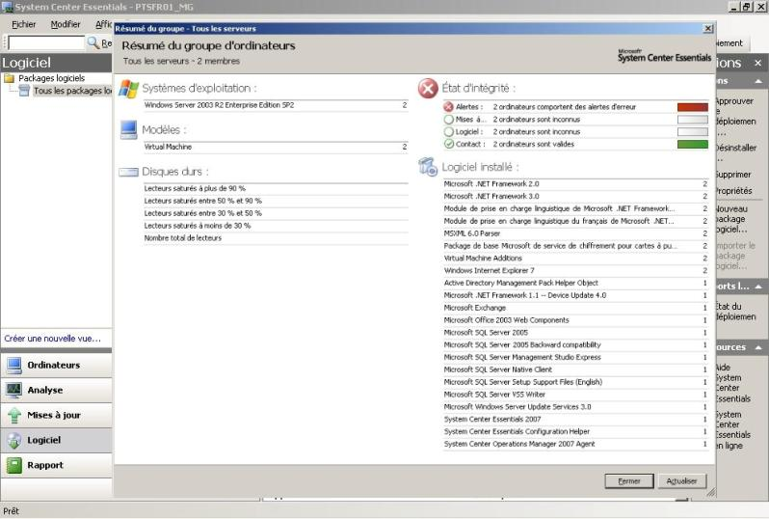
La solution d’administration
des environnements Microsoft pour les organisations
de taille moyenne :
    de 5 à 30 serveurs
    de 50 à 500 clients
  Et également non Microsoft !
Installation simple
Console unique
Surveillance globale
Gestion des mises à jour
Inventaire logiciel et matériel
Déploiement logiciel
Rapports intégrés
Notes:
26/10/2006 11 h 33
© 2005 Microsoft Corporation. Tous droits réservés.
Cette présentation est uniquement fournie à titre informatif. Microsoft exclut toute garantie, expresse ou implicite, dans cette synthèse.
22

Slide 23



































Un écosystème au delà de Microsoft
Intégration de Superviseur à Superviseur :
Connecteurs Microsoft (Engyro)
Supervision hétérogène en direct

Slide 24
Connaissance Embarquée
Solution spécialiste pour Windows
Extensibilité en Entreprise
Simplicité

Slide 25













Gamme des solutions de virtualisation
Un ensemble de solutions s’étendant du DataCenter au poste de travail
Les composants – virtuels et physiques – sont gérés par une seule plateforme
Virtualisation de serveurs
Virtualisation de
présentation
Supervision
& gestion
Virtualisation de
poste de travail
Virtualisation
d’applications

Slide 26






Modèle de licences
Server Mngt Suite Enterprise Edition
Enterprise Edition Management Licenses
Data Protection Manager 2007

Slide 27
Plus-value de System Center
Réduire les coûts
Garder la visibilité sur le parc
Assurer et mesurer la Qualité de Service attendue
Valoriser l’impact de l’IT interne en apportant des nouveaux services maitrisés
Augmenter l’agilité des équipes IT

Slide 28





Administration des serveurs avec System Center
Mise à disposition de matériel
Mise à disposition d’applications
Supervision
Sauvegarde
-Déploiement
-Mises à jour
-Conformité aux modèles d’entreprise
Reprise d’activité
Assurer et mesurer la Qualité de Service attendue
Garder la visibilité sur le parc
Stabilité des configurations
Sécurité
Intégration
Automatisation
Réduction des coûts

Slide 29
Parcours administration et supervision
 | Thèmes | Horaires | Salles | Speakers
Lundi 11 | Neos: Mise en application de PowerShell V1/V2 avec la gamme System Center | 17:30 - 18:30 | 353 | Antoine Habert (Neos)
Mardi 12 Février | Vue d'ensemble de l'offre Microsoft System Center | 11:00 - 12:00 | Amphi Havane | Geneviève Koehler (Microsoft)
 | Processus ITIL: du concept à la culture du service | 13:00 - 14:00 | 243 | Thierry Chamfrault (ITSMF France)
 | Vue d'ensemble de System Center Operations Manager 2007 | 13:00 - 14:00 | 251 | Yann Gainche (MVP)
 | Adapter l'exploitation aux besoins des métiers par un dialogue direct: une étape vers une approche par les services | 14:30 - 15:30 | 224 | Régis Mauger (Microsoft), Daniel Hervouet (Nextsteps)
 | Vue d'ensemble de System Center Configuration Manager (SCCM) 2007 | 14:30 - 15:30 | 351 | Hervé Thibault (MVP)
 | Administrer vos environnements virtuels avec Virtual Machine Manager (SCVMM) et System Center | 16:00 - 17:00 | 252B | Fabrice Meillon, Bruno Saille (Microsoft)
 | Outils d'administration avancés pour SQL Server 2005 et 2008 | 16:00 - 17:00 | 241 | Patrick Guimonet, Régis Mauger, Jean Marie Savin (Microsoft)
Mercredi 13 Février | Optimisation du poste de travail: Introduction à MDOP | 11:00 - 12:00 | 342B | Enrique Ruiz Mateos (Microsoft)
 | EMC: les outils de supervision pour le datacenter | 11:00 - 12:00 | 353 | Christophe Bernaud (EMC)
 | Gestion des SLA, SLM, scorecard | 11:00 - 12:00 | 224 | Daniel Givaudan (Microsoft)
 | Gérer l'hétérogénéité avec System Center Operations Manager 2007 | 13:00 - 14:00 | 343 | Jean Marie Savin (Microsoft), Pierre Gagnon (PI Services), Anthony Moillic (Quest Software)
 | Présentation générale de System Center Data Protection Manager (DPM) | 13:00 - 14:00 | 341 | Francois Manuel Billault (Microsoft), Frederic Courtois (Quest Software)
 | Administrer et sauvegarder un environnement Sharepoint 2007 virtualisé avec la suite System Center | 13:00 - 14:00 | 253 | Laurent Leslé, Pierre Erol Giraudy (MVP)
 | Gestion de serveurs dans le Datacenter avec la gamme System Center | 13:00 - 14:00 | 212 | Bruno Saille (Microsoft)
 | Administrez, supervisez et sauvegardez votre environnement Exchange avec System Center | 13:00 - 14:00 | 202 | Mark Cochrane (Exakis)
 | Migration depuis SMS 2003 vers System Center Configuration Manager (SCCM) 2007 | 14:30 - 15:30 | 234 | Stéphane Papp (Microsoft)
 | Gérer son parc de postes de travail et serveurs avec System Center Essentials (SCE) 2007 | 16:00 - 17:00 | 252B | Frederic Wickert (Microsoft)
 | Retour d'expérience de l'informatique interne de Microsoft sur la Gestion de Services à partir de l'implémentation d'un Catalogue de Services | 16:00 - 17:00 | 212 | Jacques Barathon (Microsoft)
 | Retour d'expériences sur l'implémentation et l'outillage de certains processus ITIL: gestion des services, gestion des configurations | 16:00 - 17:00 | 221 | Daniel Givaudan, Catherine Paoletti, Stéphane Papp (Microsoft)
→ Rejoignez nous également sur les stands System Center et sur le site: www.microsoft.com/france/systemcenter/default.mspx

Slide 30

Thème : Intégration
  avec le métier de votre entreprise
  entre les services informatiques
  entre les différentes plateformes
Solutions :
  System Center Operations Manager 2007
  System Center Configuration Manager 2007
  System Center Essentials 2007
  System Center Remote Operations Manager 2007
  System Center Capacity Planner 2007
  System Center Virtual Machine Manager 2007
  Desktop Optimization Pack for SA
  Windows Server Update Services 3.0
  Management of Linux, *nix, Macintosh and mobile platforms
  Management of server and desktop hardware
  Management of network infrastructure
  Integration between System Center management products and other common management consoles
www.mms-2008.com
Mais aussi des démonstrations, des comparaisons entre logiciels, des labs et des exemples de cas concrets.

Slide 31

Votre potentiel, notre passion TM
Le groupe utilisateur systemcenter.fr est avant tout un groupe de personnes qui, autour des technologies System Center, partagent des valeurs et des connaissances.
Le site Internet, « portail » de la communauté, se veut un lieu d'échange où vous pourrez trouver :
  Des actualités, autour des technologies System Center et plus généralement des solutions de management de la plateforme Microsoft,
  Des forums thématiques, par produit (SCCM/SMS, SCOM/MOM, ...), avec la possibilité de suivre les posts via flux RSS ou mail,
  Un système de mail interne
  Et bien d'autres choses encore !!!
www.systemcenter.fr

Slide 32


La référence technique
pour les IT Pros :
technet.microsoft.com
L’engagement Microsoft
pour les développeurs :
msdn.microsoft.com
Abonnement TechNet Plus :
Versions d’éval + 2 incidents support
Visual Studio 2008 +
Abonnement MSDN Premium
S’informer - Un portail d’informations, des événements, une newsletter bimensuelle personnalisée
Se former - Des webcasts, des articles techniques, des téléchargements, des forums pour échanger avec vos pairs
Bénéficier de services - Des cursus de formations et de certifications, des offres de support technique

Slide 33

Votre potentiel, notre passion TM
© 2007 Microsoft Corporation. All rights reserved. Microsoft, Windows, Windows Vista and other product names are or may be registered trademarks and/or trademarks in the U.S. and/or other countries.
The information herein is for informational purposes only and represents the current view of Microsoft Corporation as of the date of this presentation. Because Microsoft must respond to changing market conditions, it should not be interpreted to be a commitment on the part of Microsoft, and Microsoft cannot guarantee the accuracy of any information provided after the date of this presentation.
MICROSOFT MAKES NO WARRANTIES, EXPRESS, IMPLIED OR STATUTORY, AS TO THE INFORMATION IN THIS PRESENTATION.

